Slide 1

UBND QUẬN DƯƠNG KINH
TRƯỜNG TIỂU HỌC ĐA PHÚC
Môn: Tự nhiên và xã hội
Bài 14: Ôn tập chủ đề Cộng đồng địa phương
Giáo viên thực hiện: Bùi Thị Ánh Hồng

Slide 2



Khởi động (Xe bus yêu thương)

Slide 3



Đèn này báo hiệu gì ?
A. Dừng lại
B. Giảm tốc độ
C. Được đi

Slide 4
Đèn này báo hiệu gì ?
A. Dừng lại
B. Giảm tốc độ
C. Được đi

Slide 5
Đèn này báo hiệu gì ?
A. Dừng lại
B. Giảm tốc độ
C. Được đi

Slide 6

Biển báo này báo gì ?
A. Biển cảnh báo
phía trước có trẻ em
B. Biển cảnh báo đá lở
C. Biển cảnh báo
sắp đến bến phà

Slide 7

Biển báo này báo gì ?
A. Biển cảnh báo
phía trước có trẻ em
B. Biển cảnh báo đá lở
C. Biển cảnh báo
sắp đến bến phà

Slide 8

Tự nhiên và xã hội
Bài 14: Ôn tập chủ đề
Cộng đồng địa phương
SGK/ 58

Slide 9
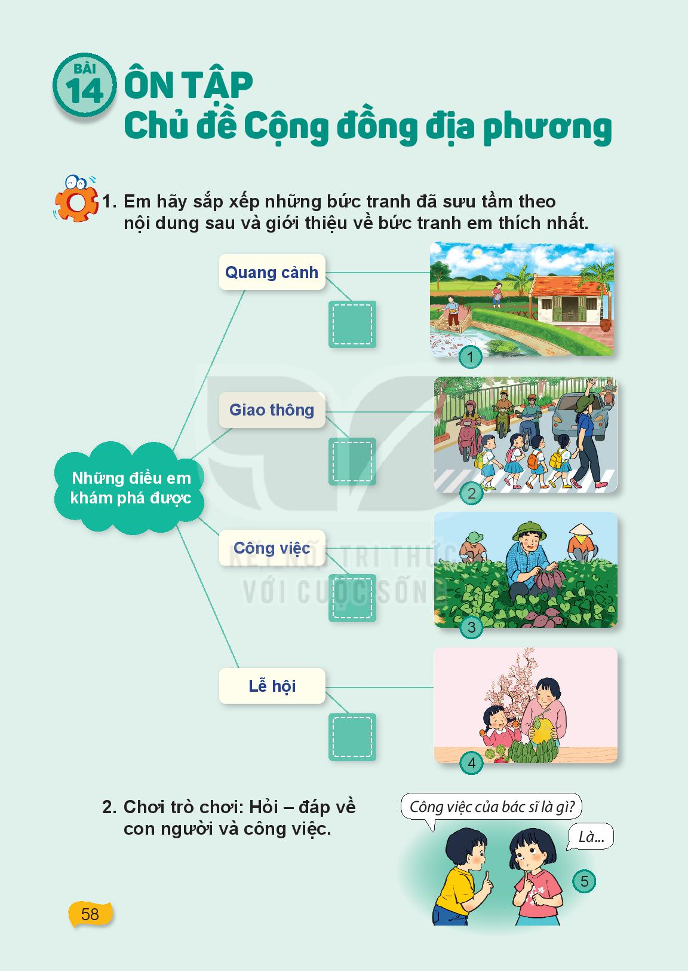
Hoạt động 1: Triển lãm tranh

Slide 10
Hoạt động 2: Trò chơi “Hỏi - đáp về con người và công việc”

Slide 11






Thứ ba ngày 31 tháng 12 năm 2024
TỰ NHIÊN VÀ XÃ HỘI
Bài 14: Ôn tập chủ đề
Cộng đồng địa phương
Nhận xét trò chơi.

Slide 12
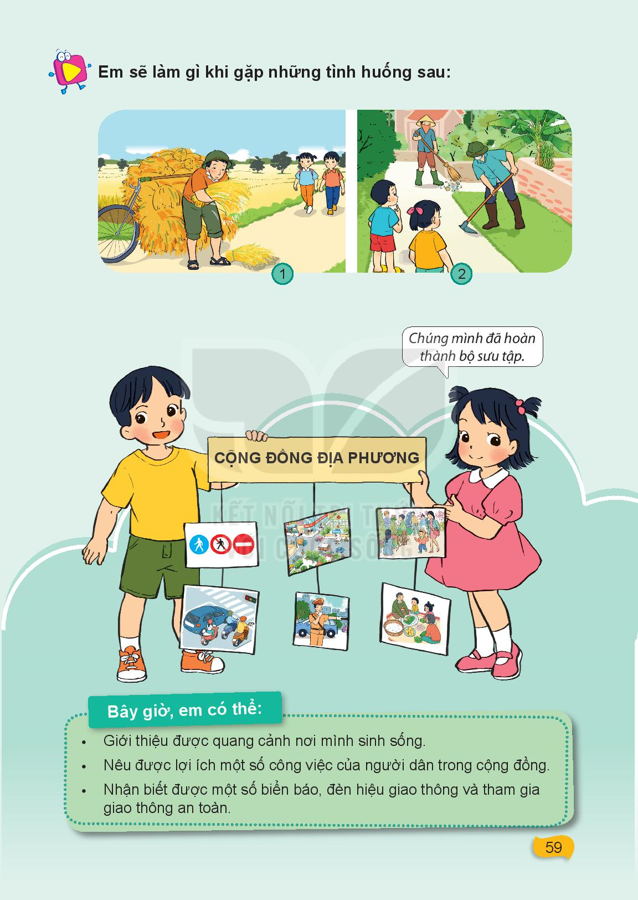
Tiết 2 và 3: Hoạt động vận dụng

Slide 13
Hoạt động 2: Thảo luận nhóm 2 hoàn thành sản phẩm

Slide 14
Thứ ba ngày 31 tháng 12 năm 2024
TỰ NHIÊN VÀ XÃ HỘI
Bài 14: Ôn tập chủ đề
Cộng đồng địa phương
* Tổng kết
* Dặn dò

